Slide 1
HW3
0552010陳映吾

Slide 2
功能
打完三關
球出始位置隨機
FPS介於30和120

Slide 3
分析-input
球座標
平台座標
球移動向量

Slide 4
分析-output
板子狀態
左、右、不動

Slide 5
分析-方法 KNN
先通過球的向量來判斷球是否下降
其次判斷平台位於落點座標的左或右
將平台移動到目標位置

Slide 6
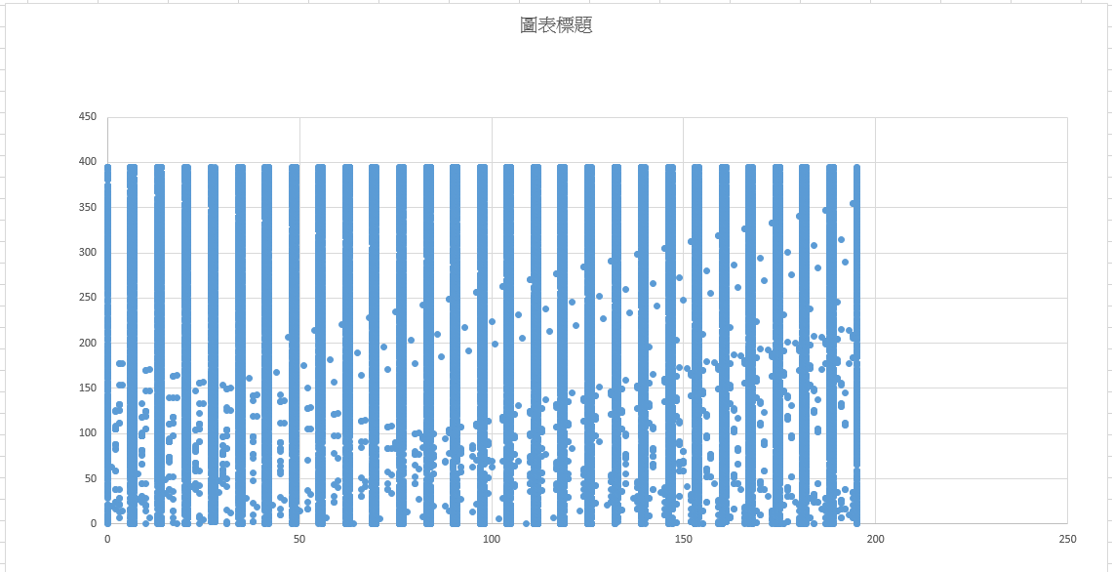
可視化 球位置

Slide 7
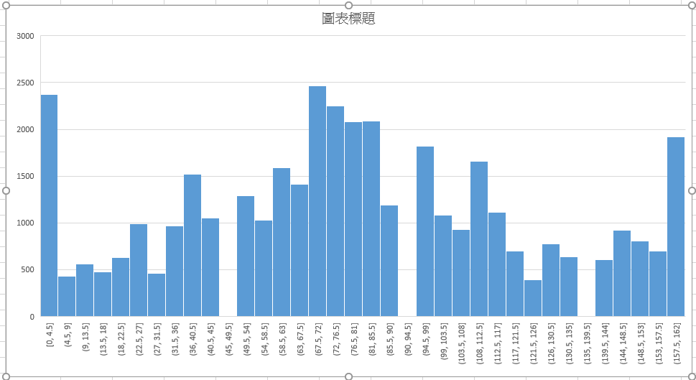
可視化 平台位置

Slide 8
秘笈分享
多一點樣本
持之以恆
永不放棄

